Slide 1
Corona-KiTa-Studie
Erkrankungszahlen bei
Kindern unter 10 Jahren

Slide 2
Hintergrund
Kooperation DJI (Deutsches Jugendinstitut) und RKI
Längsschnittstudie zur Begleitung der schrittweisen Öffnung von Kindertageseinrichtungen und der Kindertagespflege (Start 1.6.2020)
Ziel: Klärung wie stark das Öffnungsgeschehen mit gehäuften Infektionen von Kindern und Erwachsenen einhergeht
Forschungsfragen:
  Unter welchen Bedingungen wird die schrittweise Öffnung aktuell angeboten?
  Welche Herausforderungen sind für die Einrichtungen, das Personal, die Kinder sowie die Eltern (mit und ohne Betreuung) von besonderer Bedeutung?
  Unter welchen Voraussetzungen gelingt eine schrittweise, kontrollierte Öffnung?
  Wie hoch sind die damit einhergehenden Erkrankungsrisiken für alle Beteiligten?
  Welche Rolle spielt die Gestaltung der Kindertagesbetreuung für die weitere Verbreitung von SARS-CoV-2? Welche Rolle kommt dabei Kindern zu?

Slide 3
Corona-KiTa Studie - Aufbau
RKI
Systematisches Monitoring der Literatur
Erstellung einer Plattform für laufende Studien zum Thema
  Universitäten; Bundesländer; andere
Erkrankungs-Monitoring bei Kindern durch bestehende, evtl. angepasste Surveillance-Instrumente
  ARE/ILI: GrippeWeb, AGI (incl. SEED-ARE, ICOSARI)
  COVID-19: SurvNet (Meldeinzidenz, Verhältnis Kinder : Erwachsene, Ausbrüche, Fälle bei nach §33 betreuten Kindern)
Anlassbezogene vertiefte Untersuchungen bei Auftreten von Fällen in Kitas (Abt.2/Modul 4)
  Symptomerhebung + Probenahmen obere Atemwege (Nase, Speichel) + Serologie (0 / 30 d / evtl. 180 d)
  Suszeptibilität/Erkrankungsraten; Infektiosität, einschließlich Clearance; Asymptomatischen-Anteil

Slide 4
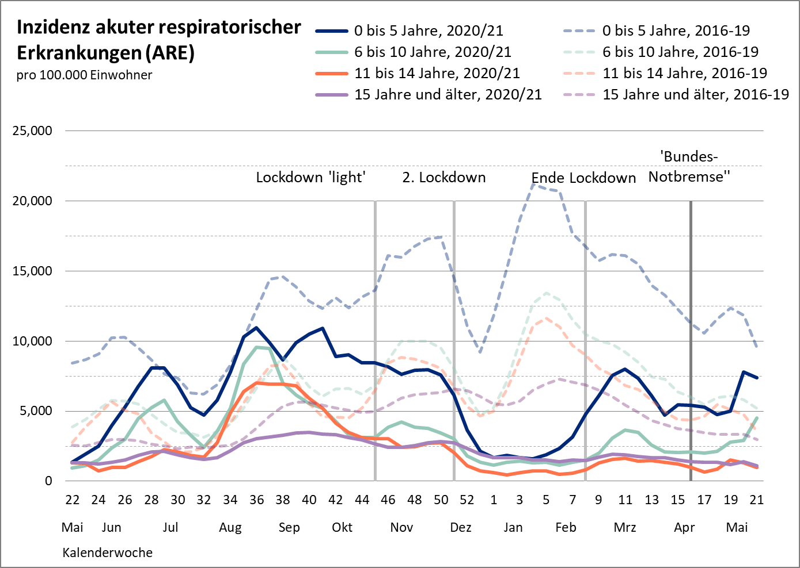
GrippeWeb: Häufigkeit akuter Atemwegserkrankungen
Vergleich der für die Bevölkerung in Deutschland geschätzten Inzidenzen akuter respiratorischer Erkrankungen (ARE) nach Altersgruppe und Kalenderwoche für die Jahre 2020/21 im Vergleich zu 2016-2019. Es wurde mit Ausnahme der letzten drei Kalenderwochen in 2020/21 ein gleitender 3-Wochen-Mittelwert verwendet.
Datenstand: 01.06.2021
Notes:
geschätzte ARE in KW 21:
0-5 Jahre: 350.000 ARE (7.400/100.000), davon 12% mit Arztbesuch (rund 42.000 Kinder)
6-10 Jahre: 166.000 ARE (4.500/100.000), davon 10% mit Arztbesuch (rund 17.000 Kinder)
11-14 Jahre: 30.000 ARE (1.000/100.000), davon 0% mit Arztbesuch

Slide 5
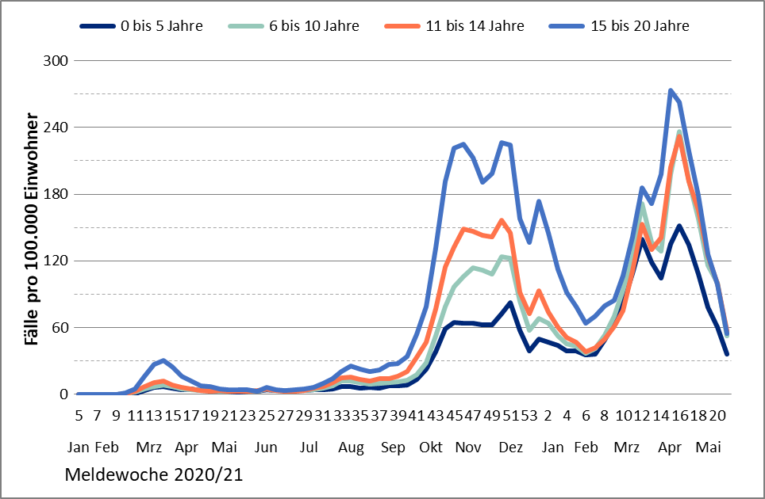
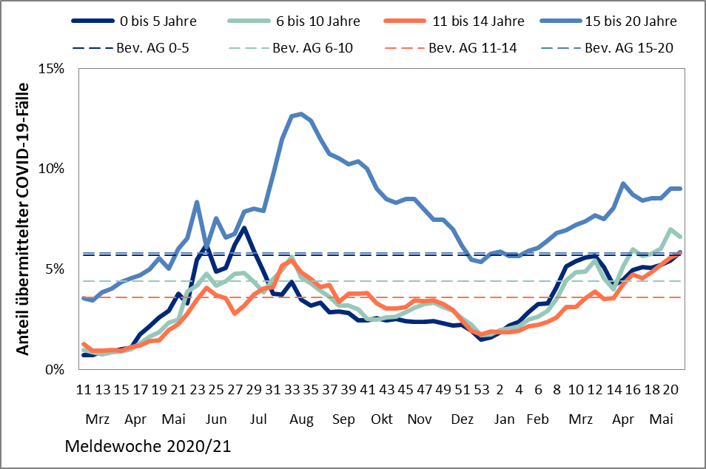
COVID-19: Inzidenz und Anteil nach Altersgruppe
Datenstand: 31.05.2021
Notes:
AG n (gesamt) n (KW 20 % KW 20 Bevölkerungsanteil
0-5: 118.525 1.704 (36/100.000) 5,8% 5,7%
6-10: 127.886 1.929 (52/100.000) 6,6% 4,4%
11-14: 115.360 1.696 (57/100.000) 5,8% 3,6%
15-20: 269.228 2.636 (55/100.000) 9,0% 5,8%

Slide 6

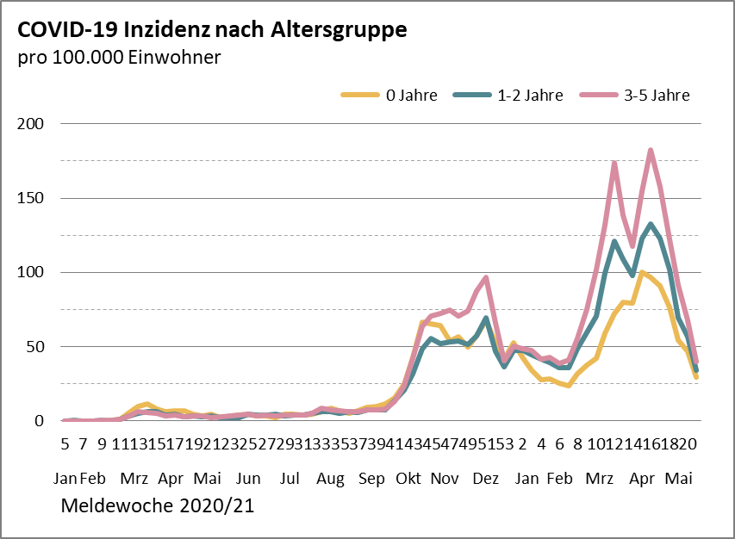
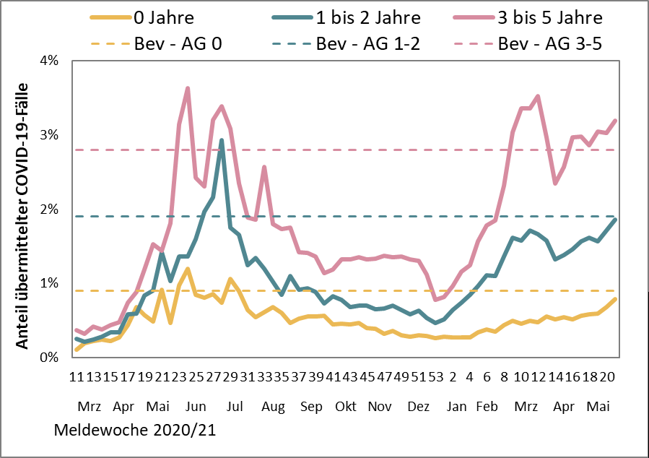
COVID-19: Inzidenz und Anteil AG 0-5
Datenstand: 31.05.2021

Slide 7
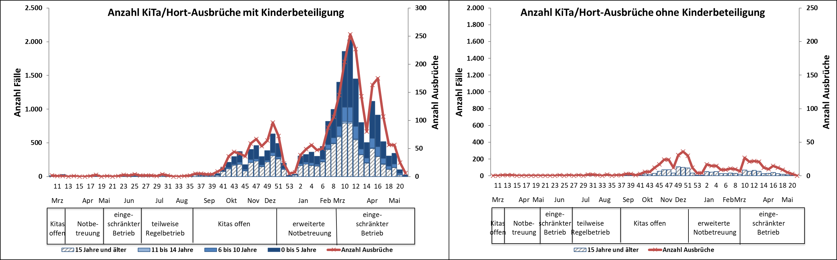
Ausbrüche in Kindergärten/Horte
Insgesamt wurden 3.248 Ausbrüche in Kindergärten/Horte (>= 2 Fälle) übermittelt
  2.755 (85%) Ausbrüche mit Kinderbeteiligung (<15J.), 45% (8.703/19.347) der Fälle sind 0 - 5 Jahre alt
  493 Ausbrüche nur mit Fällen 15 Jahre und älter
Datenstand: 31.05.2021

Slide 8
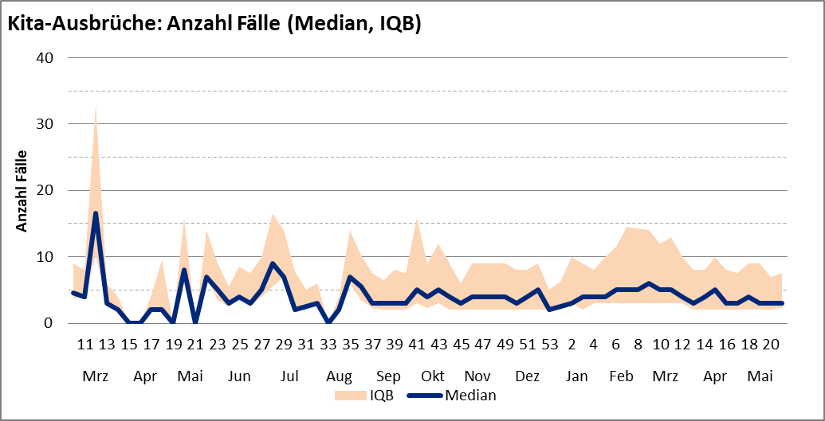
Ausbruchsgröße
Top-10-LK mit den meisten Kita-Ausbrüchen
in den letzten 3 Wochen
Median: 4
IQR: 2; 7
Spannweite: 2-103
Datenstand: 31.05.2021

Slide 9
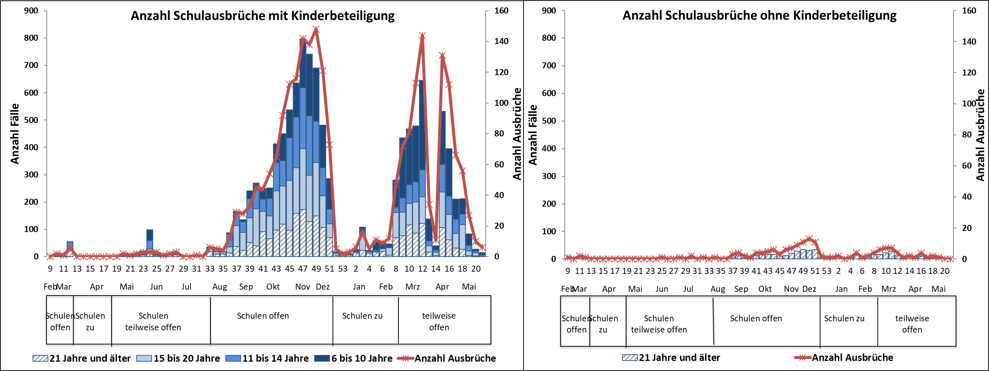
Ausbrüche in Schulen
Insgesamt wurden 2.431 Ausbrüche in Schulen übermittelt (>= 2 Fälle, 0-5 Jahre ausgeschlossen)
  2.276 (94%) Ausbrüche mit Fällen < 21 Jahren, 30% (6-10J.), 22% (11-14J.), 27% (15-20J.), 21% (21+)
  153 Ausbrüche nur mit Fällen 21 Jahre und älter
Datenstand: 31.05.2021

Slide 10
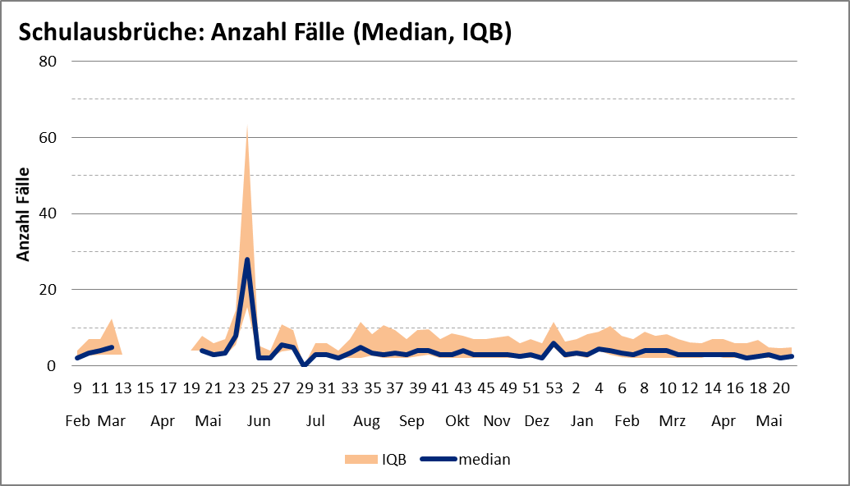
Ausbruchsgröße
Top-10-LK mit den meisten Schulausbrüchen in den letzten 3 Wochen
Median: 3
IQR: 2;5
Spannweite: 2-68
Datenstand: 31.05.2021

Slide 11
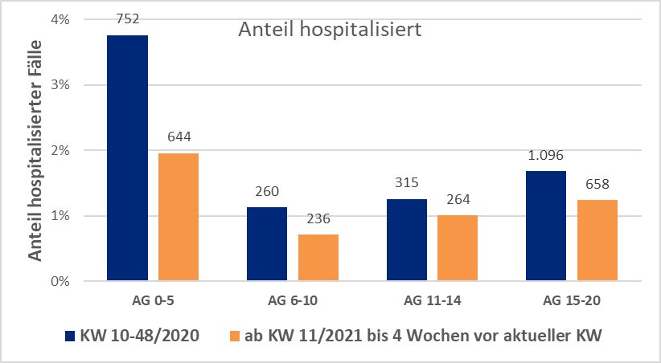
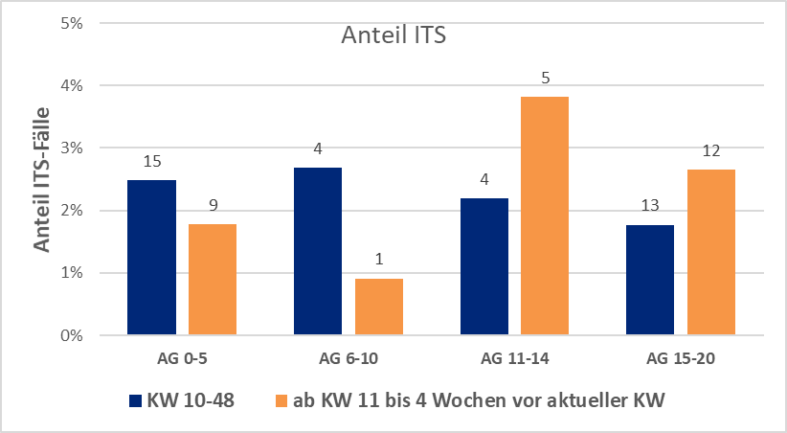
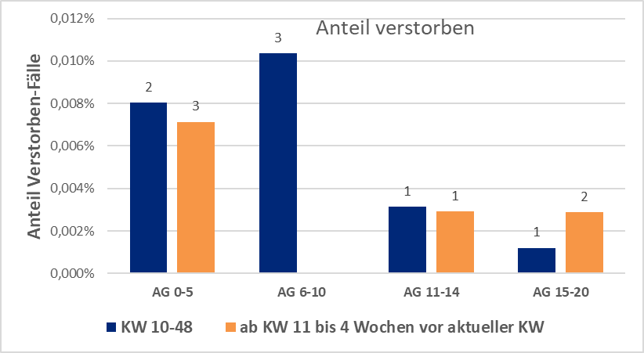
Krankheitsschwere
Datenstand: 31.05.2021

